Slide 1
Планиране на уеб сайт
изисквания, структура на сайт
и име на домейн
Проект "Отворено учебно съдържание по програмиране и ИТ", СофтУни Фондация
Модул 3. "Уеб дизайн"
https://softuni.org
Софтуерни и хардуерни науки

Slide 2
Съдържание
Концепция
Дизайн
Структура на сайта
Правила за избиране на домейн
2
Notes:
2

Slide 3

Концепция
Notes:
3

Slide 4
Какво е концепция?
Концепция
Процесът, който определя основните цели, тематика и функционалност на сайт.
Тя включва
Определянето на броя на страниците и тяхната структура
Връзките между страниците
Уточняване на дадените изисквания за сайта

Slide 5

Дизайн
Notes:
5

Slide 6
Какво е дизайн?
Дизайн
Творческият процес, който обединява естетика, функционалност и ефективна комуникация на сайт
Целите са
Привличане на вниманието
Увеличаване на продажбите
Улесняване на потребителя
Акцентиране на определени елементи
Създаване на маркова идентичност

Slide 7
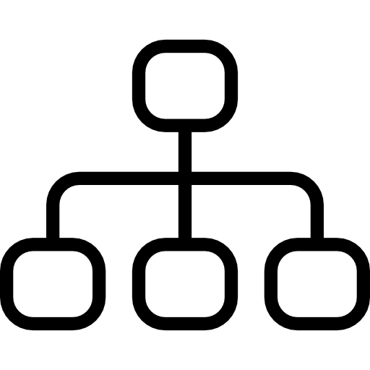
Структура на сайта
Определение, семантичното ядро и клъстеризация

Slide 8
Какво е структура на сайта?
Структура на сайта
Определя връзките на един сайт
Определя колко лесно е за потребителите да се ориентират в него и да намерят информацията, която търсят.
Диаграма на сайт
Показва структурата на сайта във визуален вариант
В диаграмата всяка една страница трябва да се покаже къде се намира и колко голяма важност има

Slide 9
Пример
Леки
Автомобили
SUV
Хибридни
Сайт за коли
Електрически
Оферти
Връзка с нас
9

Slide 10
Мотиви
По-добро индексиране на страниците
По-добро класиране в търсачките
Сигурност, че всяка страница е свързана с някоя друга и не е трудно да се намери

Slide 11
Семантичното ядро и клъстеризация
Семантичното ядро
Съвкупност от думи и фрази за даден продукт или услуга в даден сайт
Основен инструмент за SEO
Клъстеризация
Групиране на семантичното ядро по общ признак или свойства

Slide 12
Задачи
Направете клъстер за:
Уебсайт, който продава часовници, ако сте четен номер в класа
Уебсайт, който продава домашни уреди, ако не сте четен номер в клас

Slide 13

Правила за избиране на име за домейн

Slide 14
Правила за избиране на име за домейн
Един домейн трябва да бъде:
Лесен за писане, за да улесни потребителя
Да съдържа думи, които описват сайта
Да не съдържа числа – потребителите се объркват дали цифрата 5 е изписана като число или дума
Не е защитен с търговска марка, авторско право или се използва от друга компания.

Slide 15
Какво научихме днес?
…
…
…
Какво е концепция?
Какво е дизайн?
Структура и диаграма на сайт
Семантичното ядро и клъстеризация
Правила за избиране на име за домейн

Slide 16
Въпроси?
Проект "Отворено учебно съдържание по програмиране и ИТ", СофтУни Фондация (лиценз CC-BY-NC-SA)
Notes:
16

Slide 17


Лиценз
Този курс (презентации, примери, демонстрационен код, упражнения, домашни, видео и други активи) представлява свободно учебно съдържание и се разпространява под свободен лиценз CC-BY-NC-SA
Проект "Отворено учебно съдържание по програмиране и ИТ" към Фондация "Софтуерен университет":
https://github.com/BG-IT-Edu
Notes:
17

